Slide 1

实现评审
书承小程序
G9

Slide 2
目录（据评审表）
1.程序清单
2.小组代码规范
3.单元测试用例
4.修订后的详细设计文件
5.白盒测试原则体现
6.版本控制服务器
7.测试计划
8.集成测试
9.系统测试
10.最终用户的测试
11.用户手册
12.项目总结及评价
13.参考文献

Slide 3
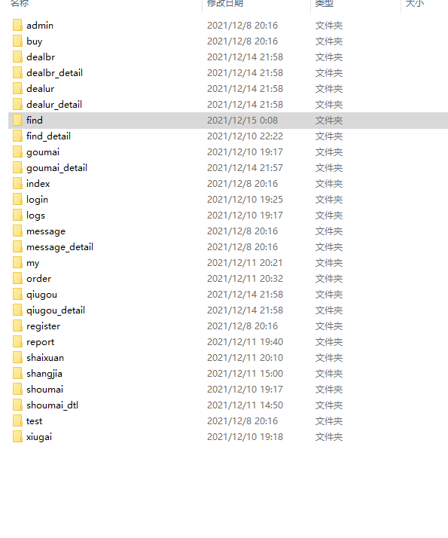
程序清单

Slide 4
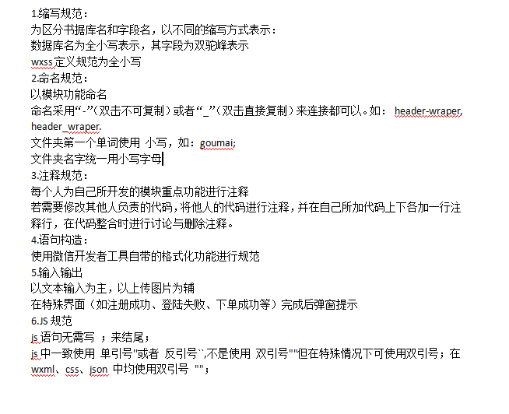
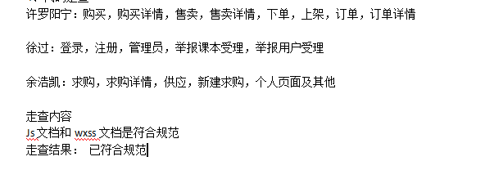
小组代码规范
代码规范
代码走查

Slide 5
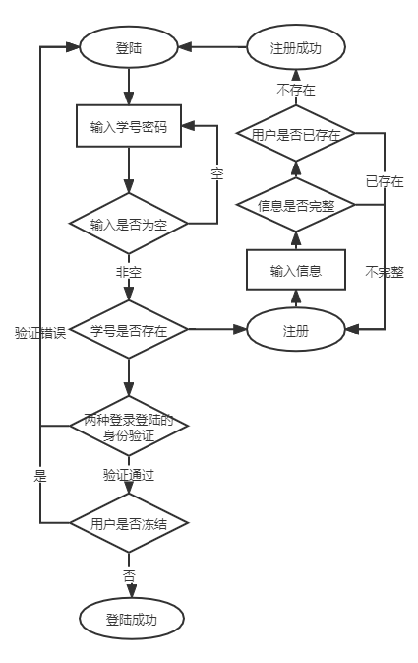
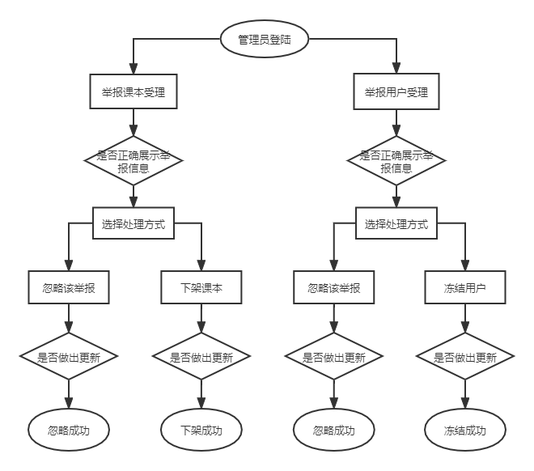
单元测试用例
登陆注册
管理员

Slide 6
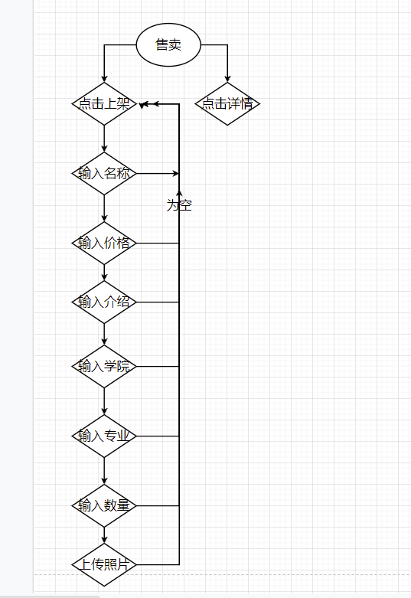
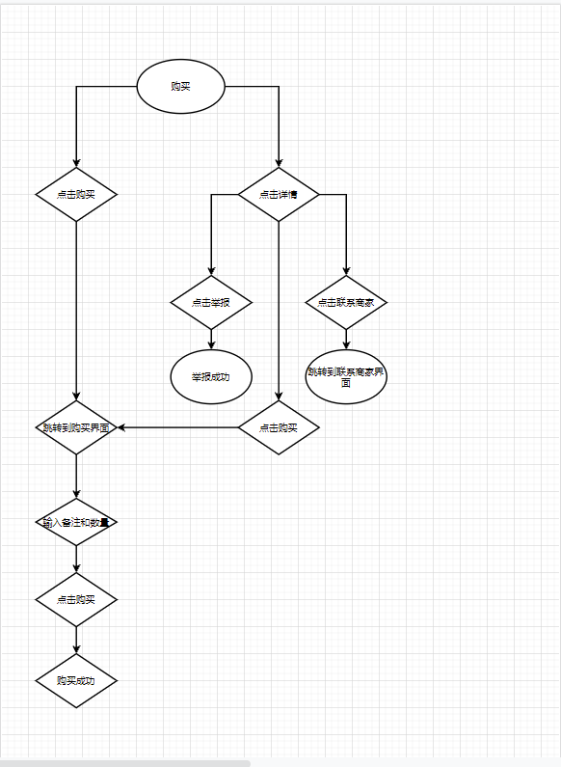
单元测试用例
售卖
购买

Slide 7
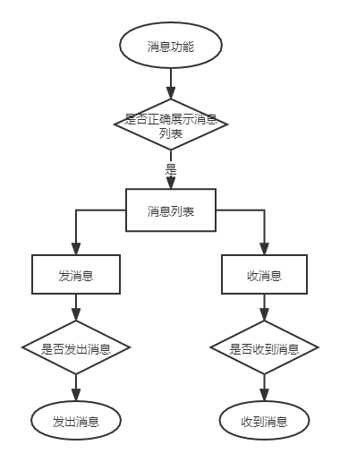
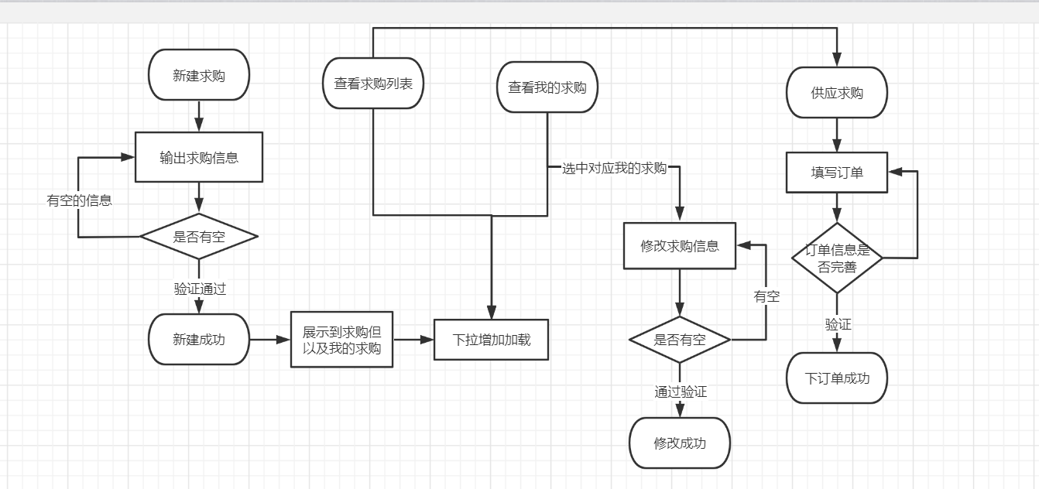
单元测试用例
消息
求购

Slide 8
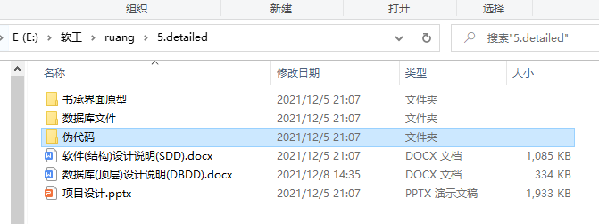
修订后的详细设计文件
主要是
数据库设计
伪代码设计
软件结构设计
界面原型设计

Slide 9
白盒测试原则体现
一个模块中的所有独立路径至少被测试一次。²
所有逻辑值均需测试true和false两种情况。²
检査程序的内部数据结构，保证其结构的有效性。²
在取值的上、下边界及可操作范围内运行所有循环
详见测试报告

Slide 10
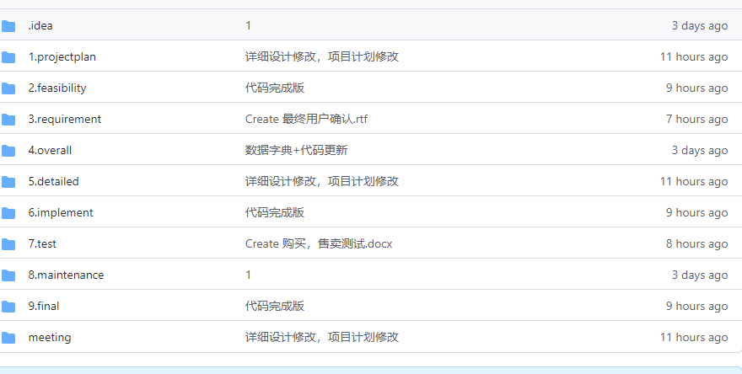
版本控制服务器
github

Slide 11


测试计划
单元测试
集成测试
系统测试
确认测试
*详见测试计划

Slide 12
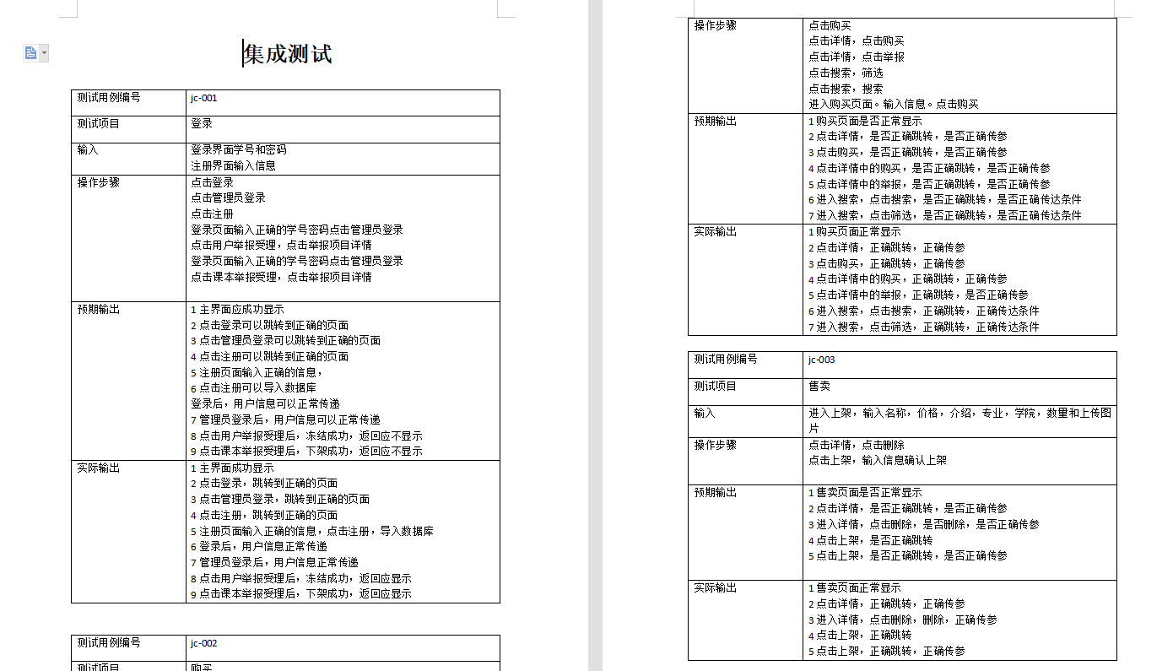
集成测试

Slide 13
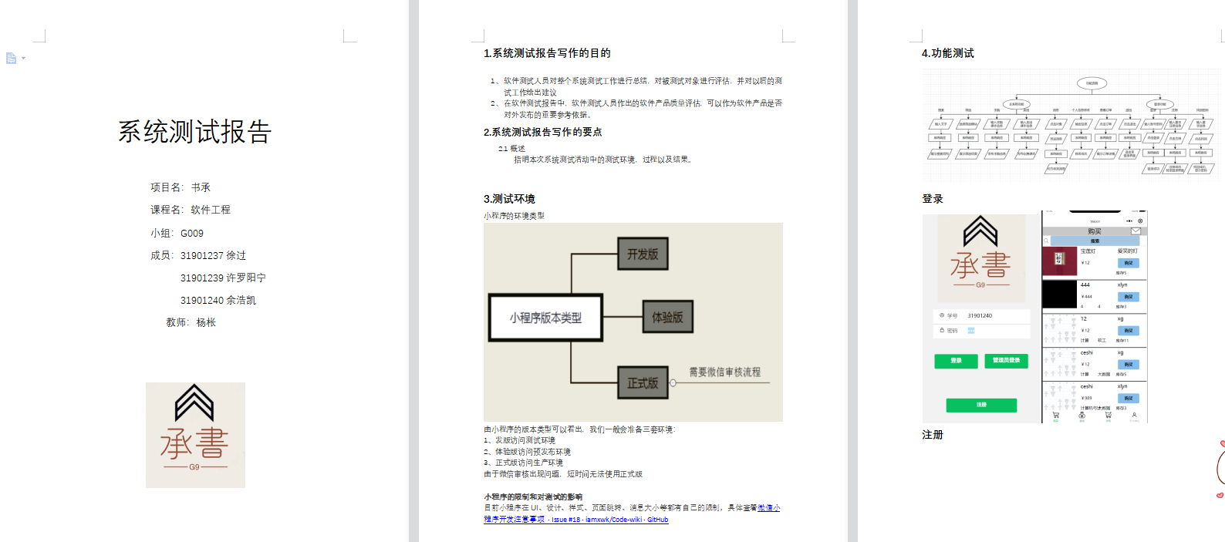
系统测试

Slide 14
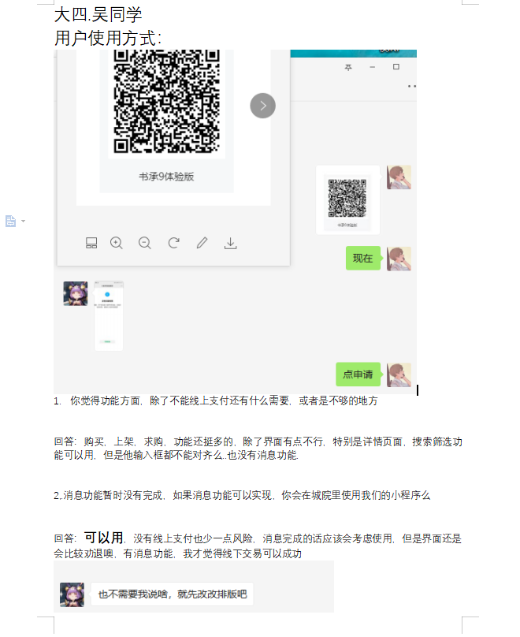
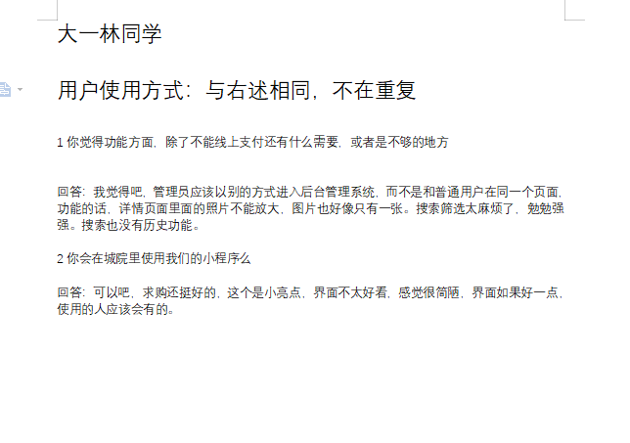
最终用户的测试

Slide 15
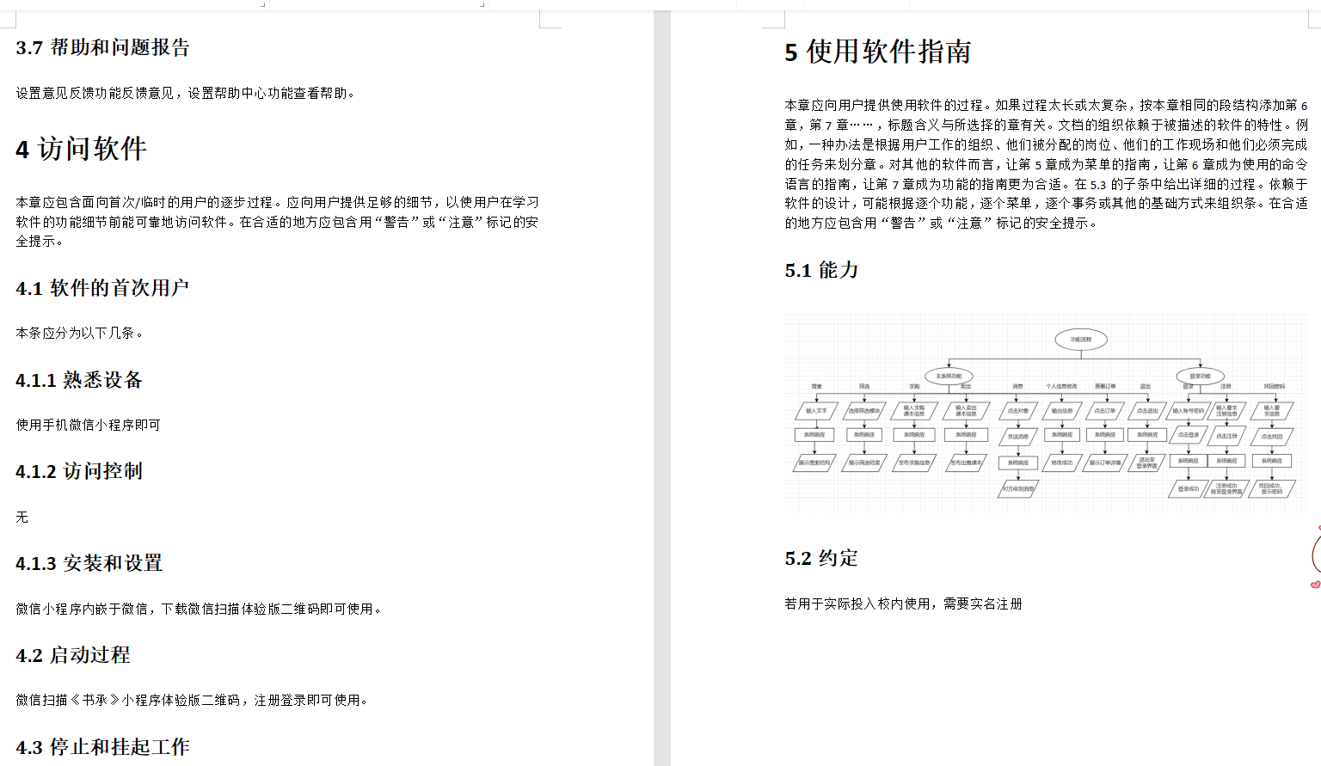
用户手册

Slide 16
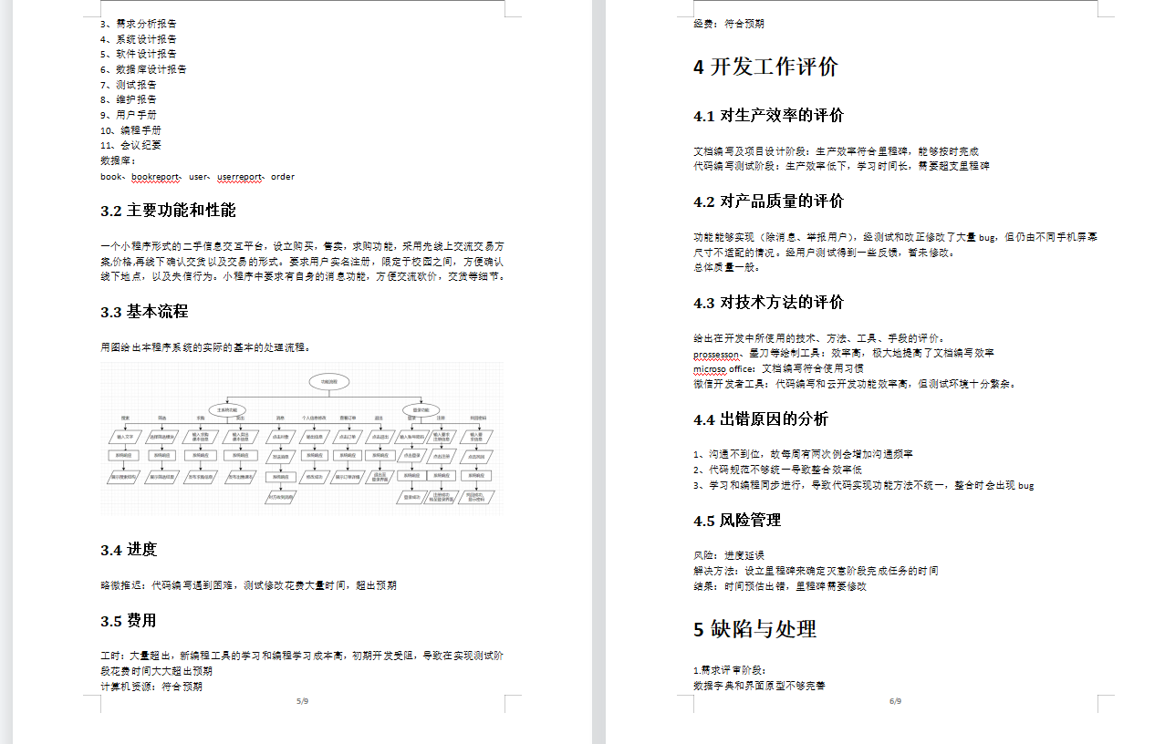
项目总结及评价

Slide 17
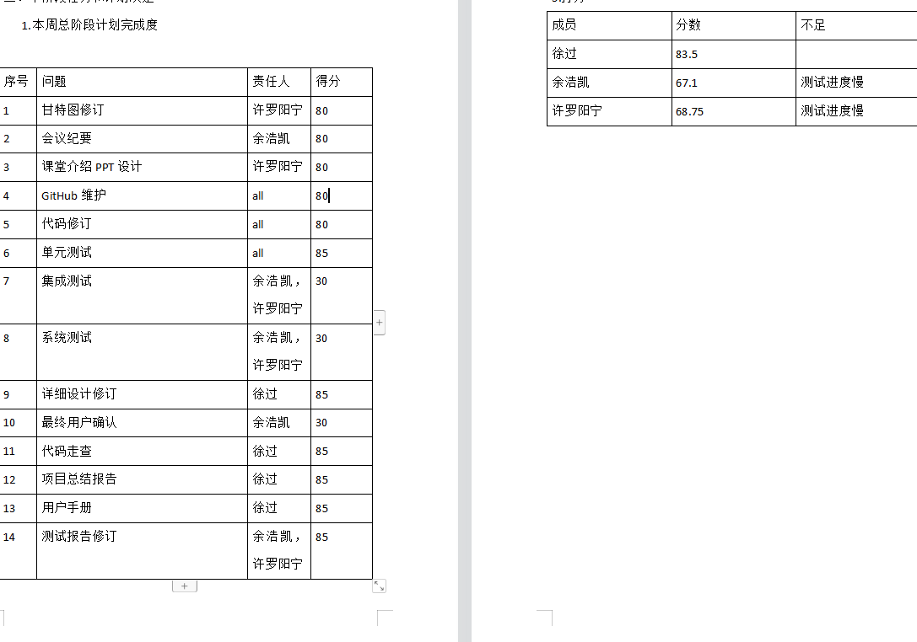
项目总结及评价
徐过 83.5
余浩凯 67.1 测试进度慢
许罗阳宁 68.75 测试进度慢

Slide 18
参考文献
1.各类文件标准
http://openstd.samr.gov.cn/bzgk/gb/newGbInfo?hcno=84C42B6277D2714B7176B10C6E6B1A44国家标准网GB8567-2006 2021/10/7
2 张善文；雷英杰，王旭启等编著．软件测试及其案例分析：西安电子科技大学出版社，2012.12：第120页

Slide 19
谢谢

